Slide 1
Výukový materiál v rámci projektu OPVK 1.5 Peníze středním školám Číslo projektu: CZ.1.07/1.5.00/34.0883 Název projektu: Rozvoj vzdělanosti Číslo šablony: III/2 Datum vytvoření: 14. 2. 2013 Autor: Ing. Ivana Náplavová Určeno pro předmět: První pomoc Tematická oblast: Poranění a akutní stavy Obor vzdělání: Masér sportovní a rekondiční 69-41-L/002 1. ročník Název výukového materiálu: Výuková prezentace: Krvácení, zevní Popis využití: Druhy krvácení, způsoby stavění zevního krvácení, úkoly pro žáky Čas: 15 minut
VY_32_INOVACE_PPM14160NÁP

Slide 2
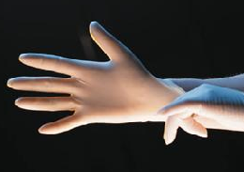
Krvácení
Zachránce by měl pokud možno používat při ošetřování krvácejících ran gumové rukavice jako prevenci krví přenosných chorob.
http://office.microsoft.com/cs-cz/images/results.aspx?qu=Rubber%20gloves&ex=2#ai:MP900178951|
Obvykle ztráta 30% - 40% celkového množství krve znamená bezprostřední ohrožení života!
ú
Čas: 2 minuty
Jaké množství krve má dospělý člověk?
Proti jakým nemocem přenášených krví mají při ošetřování chránit gumové rukavice?

Slide 3
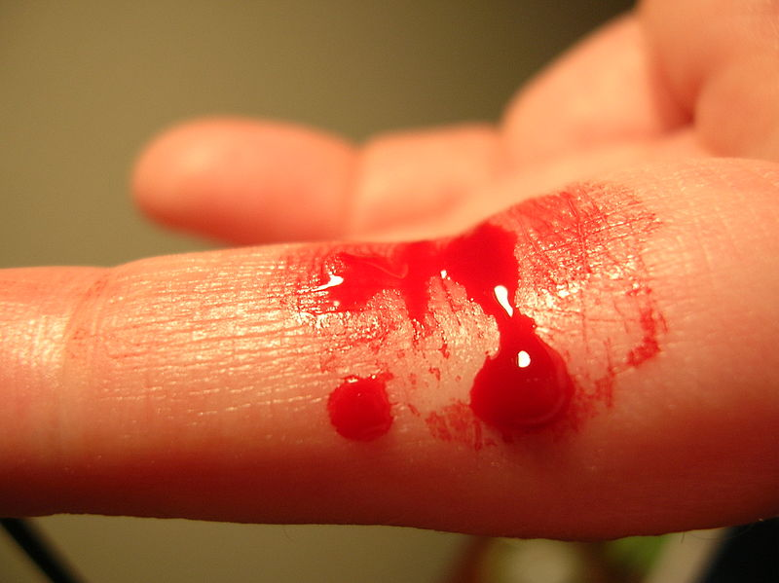
Řešení:
Dospělý člověk má průměrně 4-6 litrů krve.
Nejběžnějšími riziky jsou virus HIV a hepatitida B nebo C.
Dělení krvácení:
A ) Podle směru:
Zevní – krev vytéká mimo tělo postiženého
Vnitřní – krev teče mimo cévy, ale do těla postiženého
Z přirozených tělních otvorů – např. z nosu, úst, uší…
http://commons.wikimedia.org/wiki/File:Bleeding_finger.jpg?uselang=cs

Slide 4
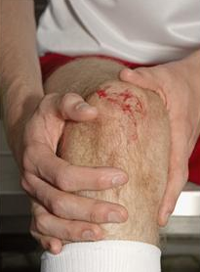
B) Podle postižené cévy:
Tepenné – krev z rány rytmicky vystřikuje
Žilní – krev tmavočervené barvy z rány volně vytéká nebo se valí (otevřené žíly mohou nasávat vzduch = vzduchová embolie)
Vlásečnicové (kapilární) – nebývá příliš závažné, k zastavení dochází průměrně za 6 – 8 minut
Smíšené – kombinace žilního a tepenného
http://office.microsoft.com/cs-cz/images/results.aspx?qu=zran%C4%9Bn%C3%AD&ex=1#ai:MP900425239|

Slide 5
Zevní krvácení
Cílem první pomoci je stavění zevního krvácení a zabránění dalším krevním ztrátám !
!
V případě masivního krvácení je život v ohrožení!
1. Tlak na ránu
látkou a rukou
- při mírném krvácení tlak na ránu přes sterilní krytí (kapesník, ručník, čistá tkanina),
- prosáklé krytí neodstraňujeme
- v případě nutnosti přikládáme další vrstvu
- za 10 – 30 minut se při mírném tlaku obvykle krvácení zastaví

Slide 6
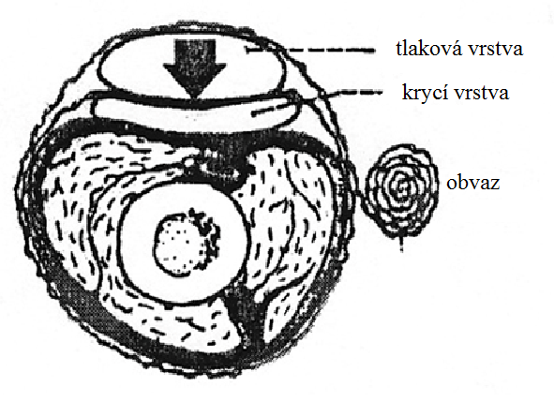
tlakovým obvazem
- v případě, kdy lze stlačit cévu proti podkladu - krycí vrstva - tlaková vrstva (stočené obinadlo, polštářek pohotovostního obvazu, kapesník apod.) - obvaz, kterým obě vrstvy fixujeme
- v případě prokrvácení přidáme další vrstvu
- je třeba kontrolovat puls a prokrvení končetiny
Zemanová, J.: První pomoc pro učitele ZŠ a SŠ. Ostrava 2006.

Slide 7
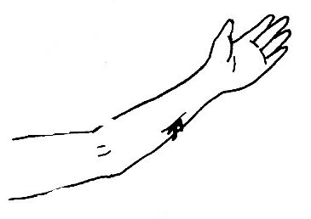
Při mimořádně silném krvácení a na místech, kde nemůžeme vyvinout potřebný tlak (krkavice, podklíčková tepna) neztrácíme čas a snažíme se zastavit krvácení stlačením cév přímo v ráně!!!
2. Elevace
- zvýšení končetiny nad úroveň srdce (snížení krevního tlaku) - používá se současně s přímým tlakem na ránu
- nesmí být použita · při zlomeninách · v případě cizích předmětů uvízlých v končetině · při možném poranění páteře a míchy
Beránková, M. - Fleková, A. – Holzhauserová, B.: První pomoc. Praha,

Slide 8
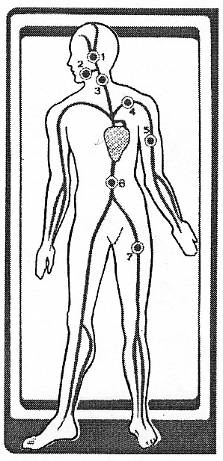
3. Tlakové body
- místa, kde tepny probíhají blízko povrchu těla a přímo nad kostěným podkladem
spánkový
lícní
krční
podklíčkový
pažní
břišní
stehenní
Zemanová, J.: První pomoc pro učitele ZŠ a SŠ. Ostrava 2006.

Slide 9
ú
Čas: 2 minuty
Řešení:
Který tlakový bod byste použili v případě masivního krvácení?
Prudké krvácení horní končetiny nad zápěstím
Masivní krvácení dolní končetiny nad kolenem
Krvácení na hlavě nad spánkem
Správně k sobě přiřaďte:
tepenné krvácení
žilní krvácení
kapilární krvácení
a) krev tmavočervené barvy z rány volně vytéká nebo se valí
b) nebývá příliš závažné, k zastavení dochází průměrně za 6 – 8 minut
c) světlá krev z rány rytmicky vystřikuje
pažní
stehenní
spánkový
+ c)
+ a)
+ b)

Slide 10
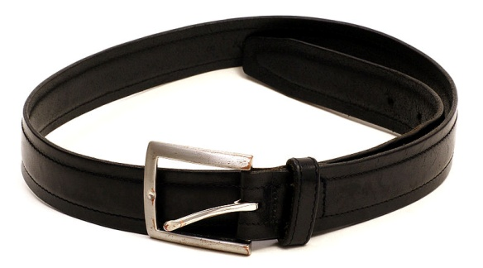
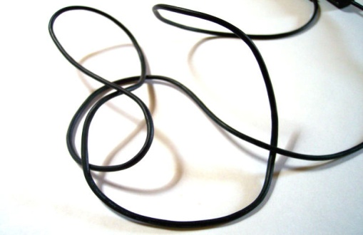
4. Škrtidlo
- když nelze krvácení účinně zastavit (několik vrstev tlakového obvazu prokrvácí) - u otevřené zlomeniny s tepenným krvácením - při amputaci
Improvizované prostředky: - šířka škrtidla 5-8 cm, opasek, šátek, kravata, obinadlo…
Jako škrtidlo nelze použít provázek, drát nebo jiný podobně úzký předmět!!!
!
http://commons.wikimedia.org/wiki/File:Belt-clothing.jpg
http://www.morguefile.com/archive#/?q=cord&photo_lib=morgueFile

Slide 11
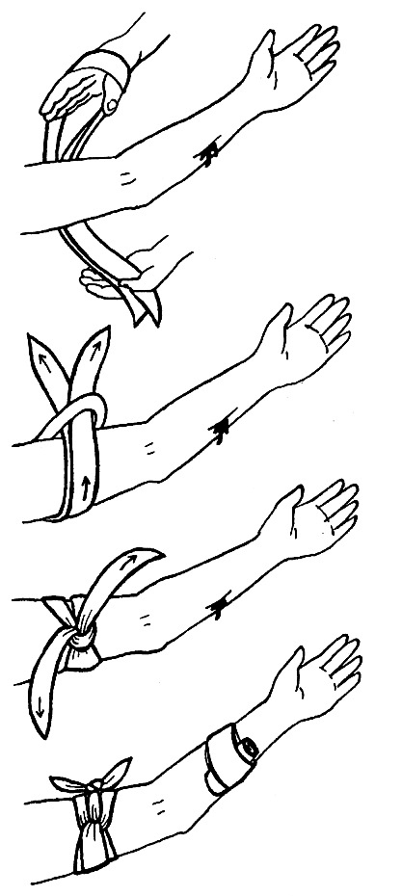
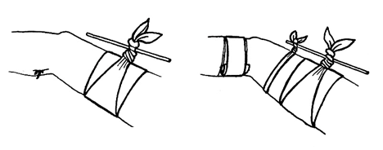
Technika přiložení zaškrcovadla:
- škrtidlo vždy podkládáme (mulem, šátkem, textilií, oděvem) - škrtidlo přikládáme asi 5 cm nad ránu směrem k srdci, ne přes kloub - je-li to možné, stlačuje v době přikládání škrtidla jeden ze zachránců příslušný tlakový bod
- jednou přiložené škrtidlo v rámci PP nikdy nepovolujeme - na viditelném místě zaznamenáme čas přiložení škrtidla - správně zaškrcená končetina je bledá až bílá (nesmí mít temně rudou až fialovou barvu)
Beránková, M. - Fleková, A. – Holzhauserová, B.: První pomoc. Praha,

Slide 12
Zdroje:
Beránková, M. - Fleková, A. – Holzhauserová, B.: První pomoc. Praha, Informatorium 2007.
Zemanová, J.: První pomoc pro učitele ZŠ a SŠ. Ostrava 2006.
Janda, F.,Valta, V.: Zdravověda pro učební obor Kadeřník. Praha, Informatorium 2004.

